Slide 1
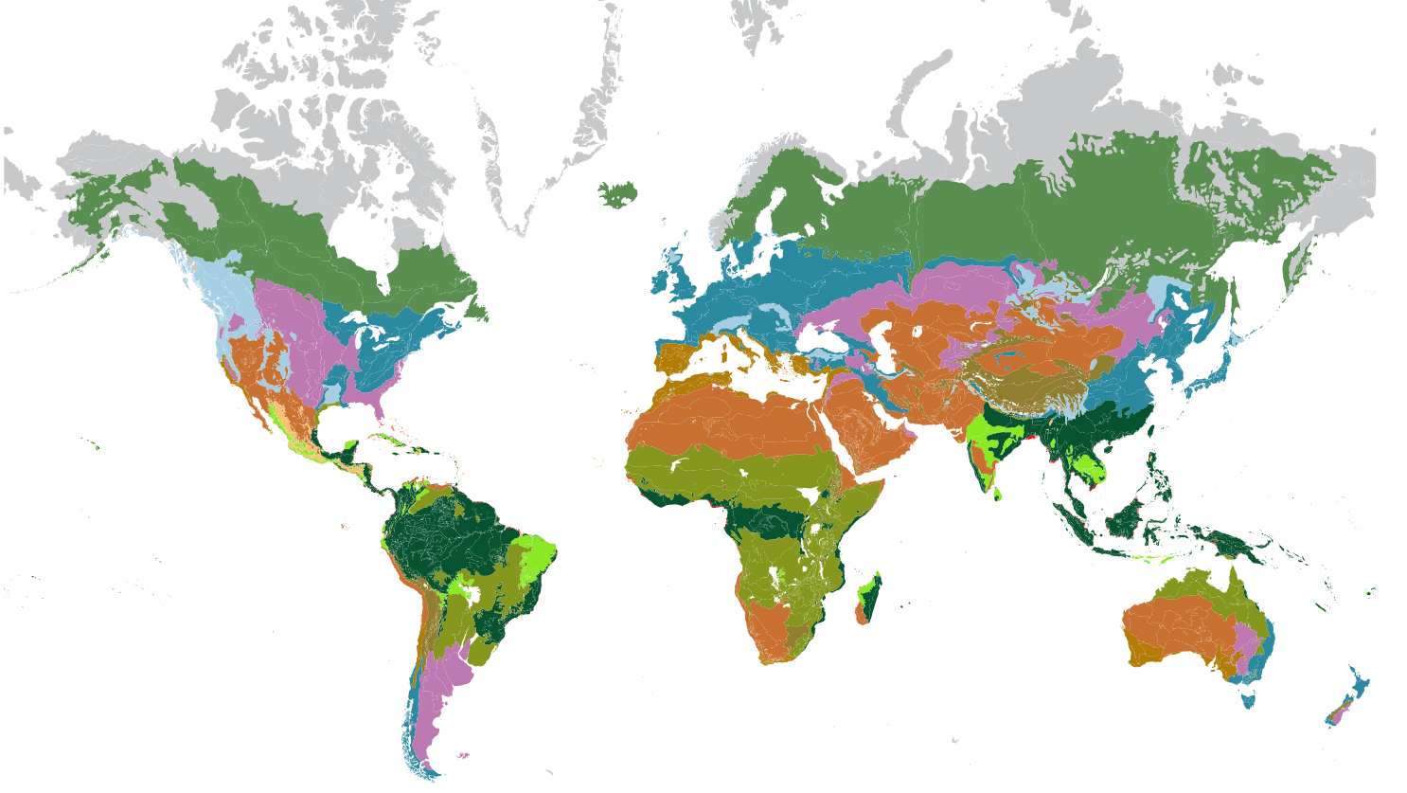
Práctica de SIG y R: Relaciones entre Biomas y clima
Ecología I. 3er Curso de Biología.
Distribución geográfica de los principales biomas terrestres

Slide 2
¿Qué factores determinan la distribución de los biomas terrestres?
La temperatura y la precipitación explican y condicionan la distribución de los biomas en el planeta
Cada bioma se da en áreas geográficas donde los valores de temperatura y precipitación están dentro de unos límites característicos

Slide 3
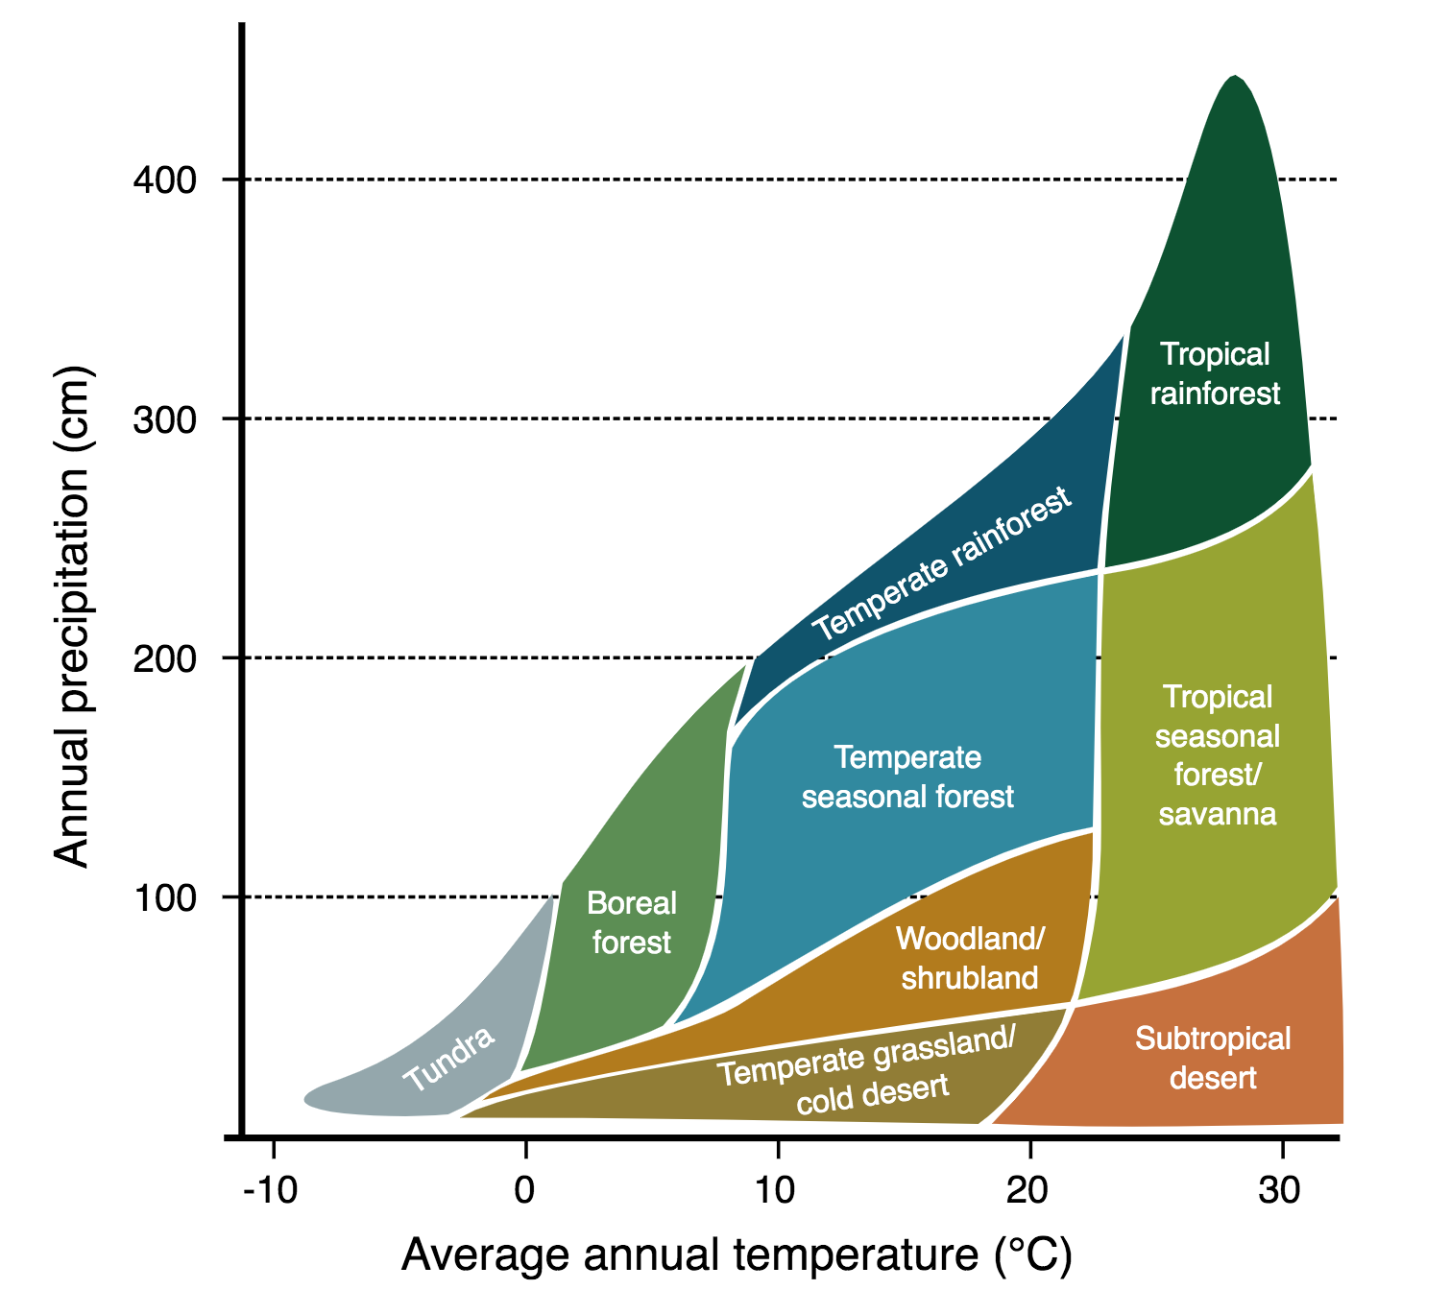
Los valores de temperatura y precipitación de una serie de puntos se usan como coordenadas X e Y de una gráfica de dispersión
P2:(T2, P2)
P1:(T1, P1)
P3:(T3, P3)
P1
P2
P3
Tanto es así que podemos construir una gráfica como ésta
Representar la precipitación y temperatura media anual de una serie de puntos permite agrupar a los mismos en función del bioma en el que se encuentran

Slide 4
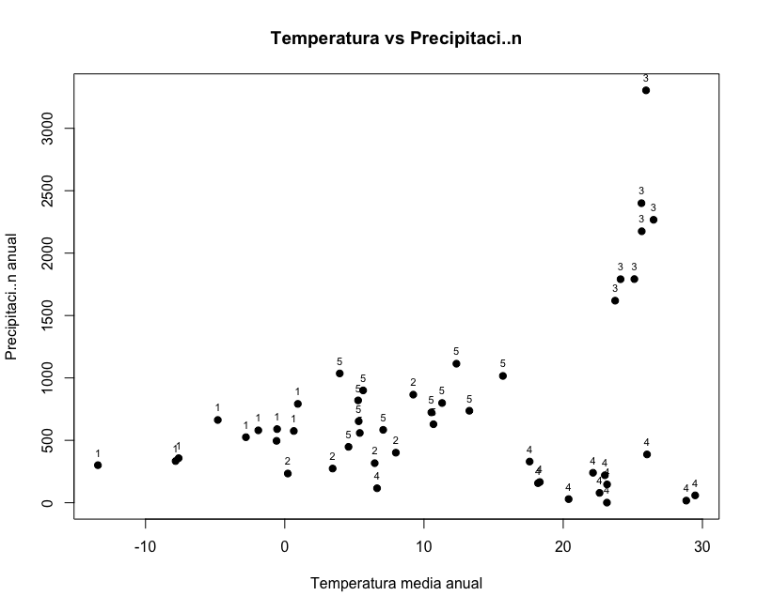
P2:(T2, P2)
P1:(T1, P1)
P1
P3:(T3, P3)
P2
P3
En realidad obtendremos una gráfica algo más modesta, como esta

Slide 5
El objetivo de esta práctica es doble:
P2:(T2, P2)
P1:(T1, P1)
P3:(T3, P3)
P1
P2
P3
Y por otro aprenderemos algo de dos herramientas con gran utilidad para nuestro trabajo: SIG (Sistemas de Información geográfica) para manejar información espacial y R para construir la gráfica.
Por un lado constataremos que lo visto en teoría es cierto

Slide 6
P2:(T2, P2)
P1:(T1, P1)
P3:(T3, P3)
P1
P2
P3
Para empezar veremos el proceso a realizar en su conjunto. Esto es lo que se denomina “flujo de trabajo”. Luego iremos viendo paso a paso cómo ejecutarlo.

Slide 7
P2:(T2, P2)
P1:(T1, P1)
P3:(T3, P3)
Biomas

Slide 8
Extrae datos
Crea gráfica
El flujo de trabajo es el conjunto de operaciones con datos y análisis necesarios para obtener lo que queremos
Consulta mapa
Biomas

Slide 9
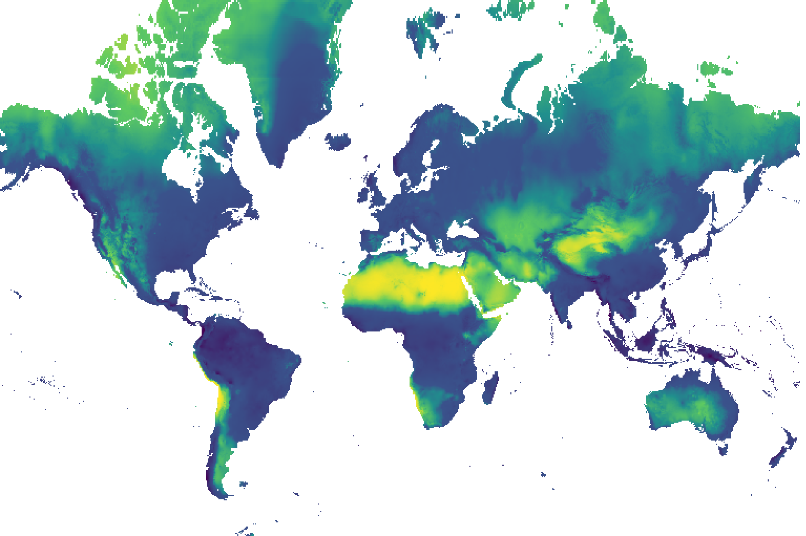

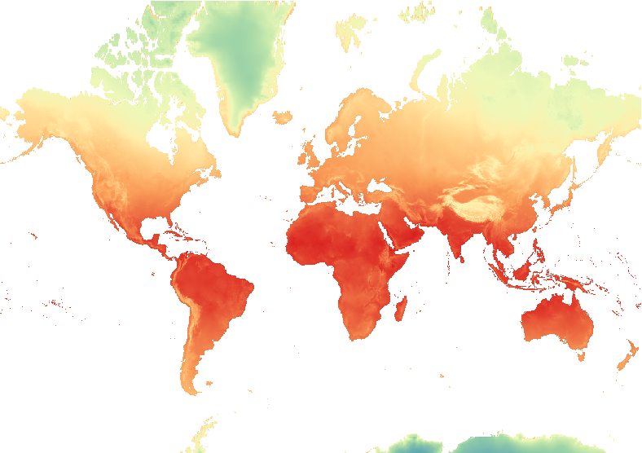
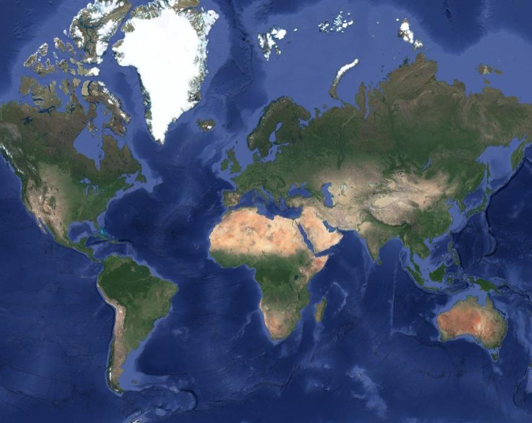
También crearemos un mapa de puntos distribuidos al azar en cada bioma. Estos puntos son los que formarán la gráfica
Puntos
También sendos mapas que muestren la distribución espacial de la temperatura y la precipitación
Precipitación
Temperatura
En primer lugar necesitaremos un mapa que muestre la distribución de los biomas del planeta
Todo esto lo
haremos con
Biomas
Por último usaremos una imagen de satélite para ver el aspecto del paisaje
Satélite

Slide 10
Una vez pintados los puntos se realizará un sencillo proceso en el que a cada uno se le asociará el bioma en el que se encuentra y sus valores climáticos (temperatura y precipitación)
Puntos
Precipitación
Temperatura
Biomas
Satélite

Slide 11
Pto_id | Bioma | Temp | Precip
1 | 1 | 12 | 189
2 | 1 | 13 | 100
3 | 2 | 20 | 1000
4 | 3 | -3 | 23
Puntos
Precipitación
Se obtendrá una tabla en la que cada registro (fila) tendrá información sobre cada uno de los puntos del mapa.
Temperatura
Biomas
Satélite

Slide 12


Pto_id | Bioma | Temp | Precip
1 | 1 | 12 | 189
2 | 1 | 13 | 100
3 | 2 | 20 | 1000
4 | 3 | -3 | 23
Puntos
Etiqueta
X
Y
Usaremos R Studio para construir un gráfico con los datos de la tabla. Será un gráfico de dispersión (scatterplot) en el que:
Eje X: Temperatura
Eje Y: precipitación
Etiquetas: Código bioma
Precipitación
Temperatura
Biomas
Satélite

Slide 13


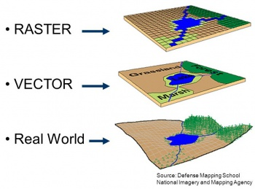
Pto_id | Bioma | Temp | Precip
1 | 1 | 12 | 189
2 | 1 | 13 | 100
3 | 2 | 20 | 1000
4 | 3 | -3 | 23
Puntos
Etiqueta
X
Y
Precipitación
En un SIG la información espacial puede representarse siguiendo un modelo “vectorial” o “raster”
Temperatura
Biomas
Satélite

Slide 14
Pto_id | Bioma | Temp | Precip
1 | 1 | 12 | 189
2 | 1 | 13 | 100
3 | 2 | 20 | 1000
4 | 3 | -3 | 23
Puntos
Etiqueta
X
Y
Precipitación
Temperatura
En nuestro caso el mapa de biomas y el de punto son vectoriales mientras que los de clima son raster
Biomas
Satélite

Slide 15
El mapa de puntos será creado usando QGIS
Pto_id | Bioma | Temp | Precip
1 | 1 | 12 | 189
2 | 1 | 13 | 100
3 | 2 | 20 | 1000
4 | 3 | -3 | 23
Crear capa de puntos
Puntos
Etiqueta
X
Y
Los mapas de clima proceden de una iniciativa llamada WorldClim
Descarga web
Precipitación
WorldClim
Temperatura
Otro aspecto fundamental es conocer el origen de la información que vamos a utilizar
Biomas
Satélite

Slide 16


Pto_id | Bioma | Temp | Precip
1 | 1 | 12 | 189
2 | 1 | 13 | 100
3 | 2 | 20 | 1000
4 | 3 | -3 | 23
Crear capa de puntos
Puntos
Etiqueta
X
Y
Descarga web
Precipitación
WorldClim
El mapa de biomas procede de un proyecto llamado RESOLVE
Temperatura
Descarga web
Biomas
Las imágenes de satélite son las mismas que hay en Google Maps
Conexión vía WMS
Google Maps
Satélite

Slide 17
Pto_id | Bioma | Temp | Precip
1 | 1 | 12 | 189
2 | 1 | 13 | 100
3 | 2 | 20 | 1000
4 | 3 | -3 | 23
Crear capa de puntos
Extraer valores de cada píxel
Puntos
Etiqueta
X
Y
La asignación de los valores de clima a cada punto también se hace en QGIS e implica extraer el valor de los mapas de temperatura y precipitación a cada punto
Descarga web
Precipitación
WorldClim
Temperatura
Descarga web
Biomas
Conexión vía WMS
Google Maps
Satélite

Slide 18
Pto_id | Bioma | Temp | Precip
1 | 1 | 12 | 189
2 | 1 | 13 | 100
3 | 2 | 20 | 1000
4 | 3 | -3 | 23
Crear capa de puntos
Extraer valores de cada píxel
Exportar tabla a texto
Puntos
El último paso dentro del SIG es exportar la tabla creada a un archivo de texto
Descarga web
Precipitación
WorldClim
Temperatura
Descarga web
Biomas
Conexión vía WMS
Google Maps
Satélite

Slide 19
Pto_id | Bioma | Temp | Precip
1 | 1 | 12 | 189
2 | 1 | 13 | 100
3 | 2 | 20 | 1000
4 | 3 | -3 | 23
Crear capa de puntos
Extraer valores de cada píxel
Exportar tabla a texto
Puntos
Dicha tabla será importada en R donde haremos la gráfica con una serie de comandos
Importar tabla
Descarga web
Precipitación
WorldClim
Construir gráfica
Temperatura
Descarga web
Biomas
Conexión vía WMS
Google Maps
Satélite

Slide 20
2
3
Pto_id | Bioma | Temp | Precip
1 | 1 | 12 | 189
2 | 1 | 13 | 100
3 | 2 | 20 | 1000
4 | 3 | -3 | 23
4
Crear capa de puntos
Extraer valores de cada píxel
Exportar tabla a texto
Puntos
5
Importar tabla
Descarga web
Precipitación
WorldClim
Construir gráfica
6
Temperatura
Una vez descrito el flujo de trabajo, aprenderemos con detalle cómo proceder en cada paso
1
Descarga web
Biomas
Conexión vía WMS
0
Vistazo a la información aportada por el profesor
Google Maps
Satélite

Slide 21
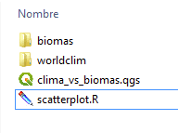
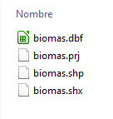
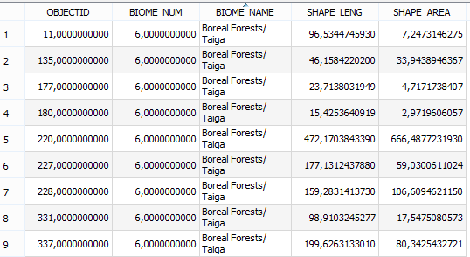
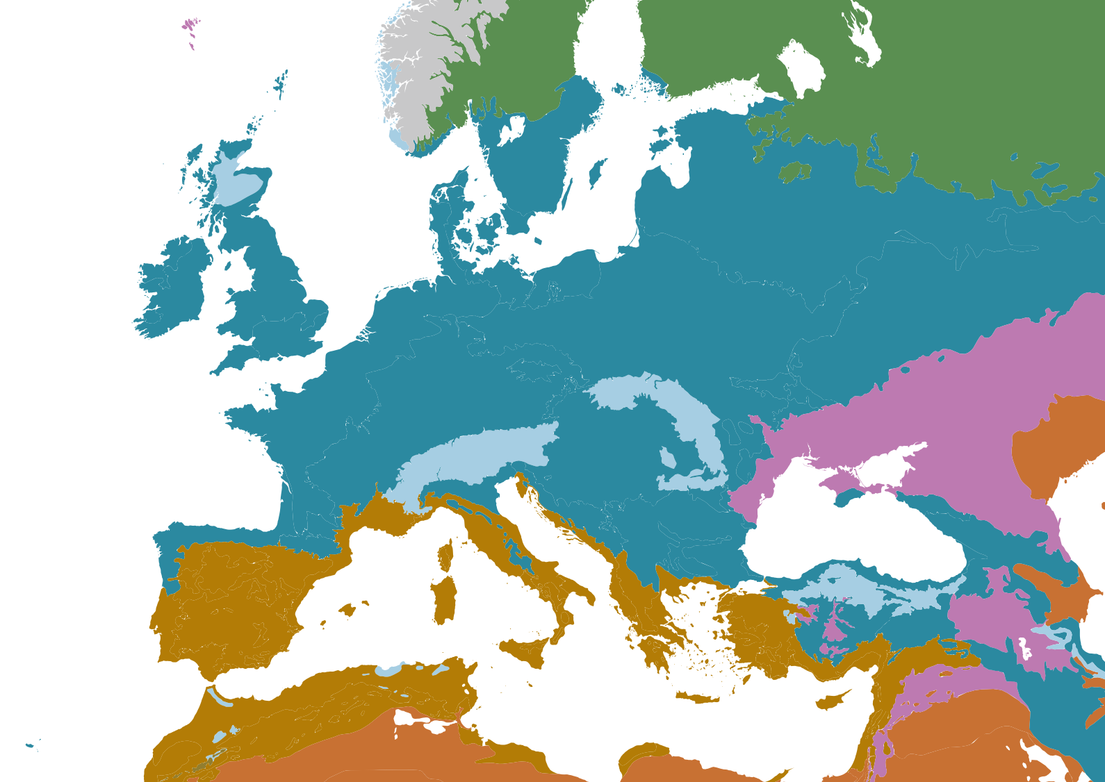
0
Vistazo a la información aportada por el profesor
Una vez descomprimido el archivo .ZIP verás lo siguiente (por favor, no descomprimas el zip en el escritorio de Windows. Hazlo en tu carpeta personal)
Carpeta con un mapa de distribución de biomas
4 archivos con el mismo nombre y distintas extensiones. Es una capa vectorial que contiene la distribución espacial de los biomas. Este formato se llama shapefile
Tabla de atributos. Un registro por cada polígono. Contiene información temática de cada polígono.
Delimitación geográfica de biomas. Polígonos

Slide 22
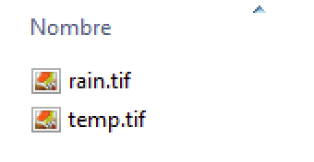
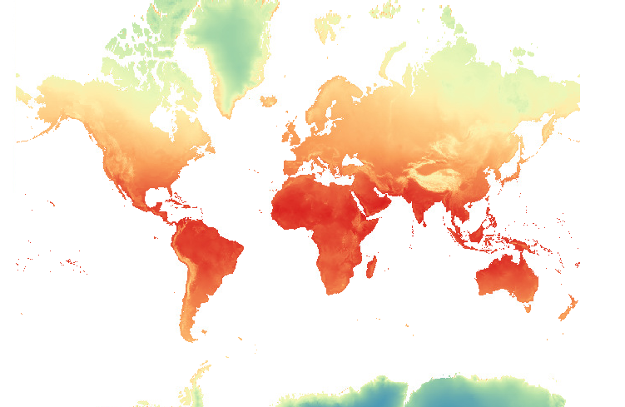
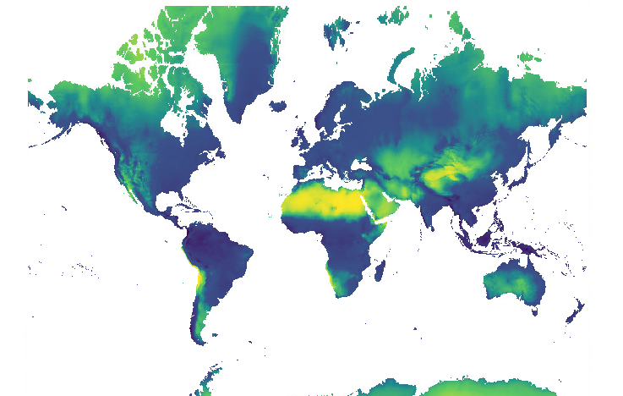
0
Vistazo a la información aportada por el profesor
Una vez descomprimido el archivo .ZIP verás lo siguiente (por favor, no descomprimas el zip en el escritorio de Windows. Hazlo en tu carpeta personal)
Carpeta con los mapas de temperatura y precipitación
2 archivos raster en formato TIFF
Temperatura media anual (rojo: calor)
Precipitación total anual (amarillo menos lluvia. Azul más lluvia)

Slide 23
0
Vistazo a la información aportada por el profesor
Una vez descomprimido el archivo .ZIP verás lo siguiente (por favor, no descomprimas el zip en el escritorio de Windows. Hazlo en tu carpeta personal)
“Proyecto” de QGIS. Al abrirlo veremos la información cartográfica descrita anteriormente. Un proyecto permite visualizar y analizar la información geográfica contenida en otros archivos
Es un “script” (archivo de texto con código ejecutable) que usaremos en Rstudio para generar la gráfica de dispersión

Slide 24
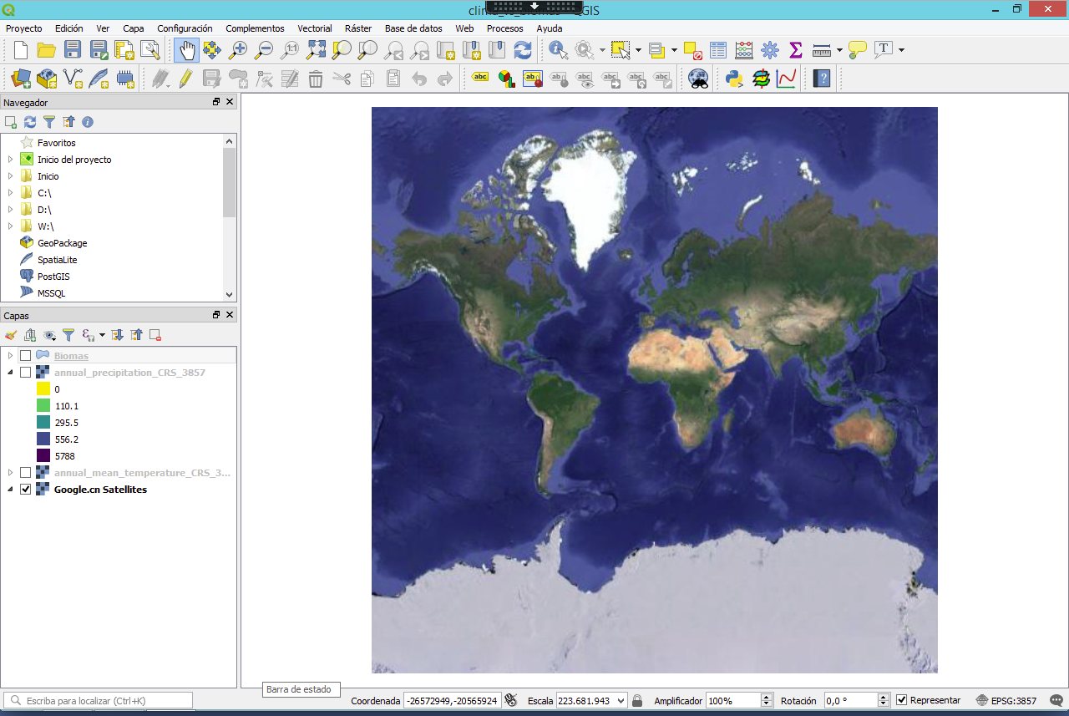
1
Primeros pasos con QGIS
Busca en tu ordenador el icono de QGIS 2.16 y ábrelo.
Ve al menú proyecto y dale al botón “abrir”. Navega hacia donde tengas los archivos y selecciona “clima_vs_biomas.qgs”. Dale a aceptar
Barras de botones y menús. Aquí accedemos a las herramientas del SIG
Explorador de archivos geográficos. Nos movemos por carpetas para cargar lo que queramos
Visualizador de información geográfica. Aquí se despliegan las capas activas.
Tabla de contenidos. Vemos las capas que hay cargadas en el proyecto actual.

Slide 25
1
Primeros pasos con QGIS
Practiquemos un poco con algunas herramientas sencillas:
La herramienta “desplazar mapa” (o pan en inglés” nos permite movernos por el mapa. Hay que seleccionarla, pinchar en el mapa y arrastrar para ir a donde queramos.
Usa el Zoom (+ y -) para alejarte y acercarte a cualquier sitio que quieras. Verás como la capa “google satellites” va mostrando imágenes cada vez más detalladas. También verás cómo cambian la escala y las coordenadas de tu ubicación
En la versión de QGIS que utilizaremos no se verá el fondo de satélite que ves aquí.
Activa y desactiva las distintas capas. Verás que el orden de visualización a la derecha coincide con el orden en el que se muestran aquí. Puedes arrastrar las de abajo hacia arriba para que se vean

Slide 26
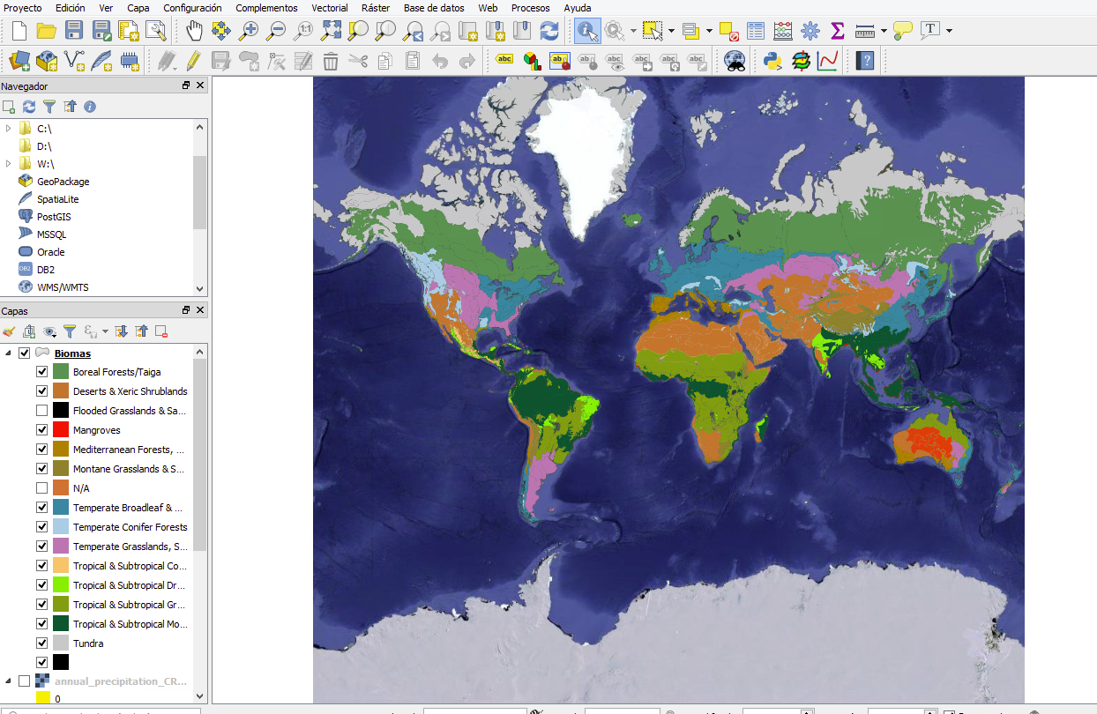
1
Primeros pasos con QGIS
Veamos con detalle el mapa de biomas
Arrástralo hacia arriba para verlo en primera posición.
Despliega también la leyenda haciendo click en el triángulo negro. Cada color muestra un tipo de bioma.
Haz zoom en una zona cualquiera

Slide 27
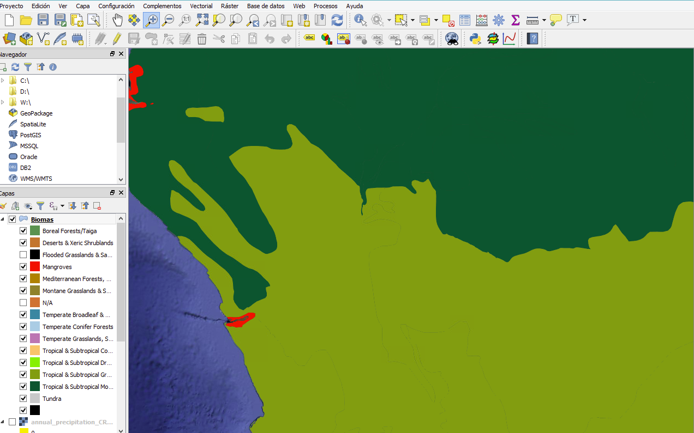
1
Primeros pasos con QGIS
Veamos con detalle el mapa de biomas
Ahora vamos a seleccionar la herramienta “identificar”.
Luego haremos click en cualquier sitio de la vista para obtener información del polígono señalado.
Se abrirá un panel a la derecha con información valiosa.

Slide 28
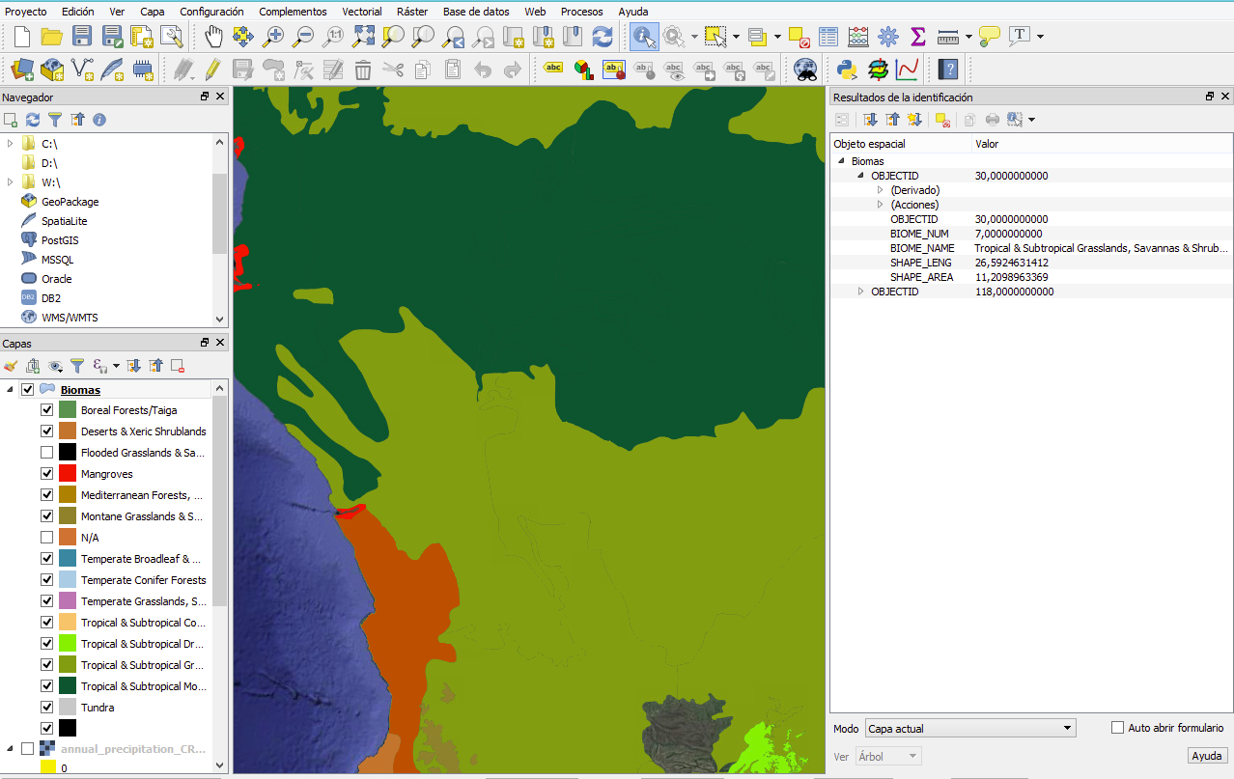
1
Primeros pasos con QGIS
Veamos con detalle el mapa de biomas
Observamos que el polígono señalado contiene “Tropical and subropical grasslands…”. El código de este bioma (biome_num) es el 7. Usaremos ese código para crear nuestra capa de puntos.

Slide 29
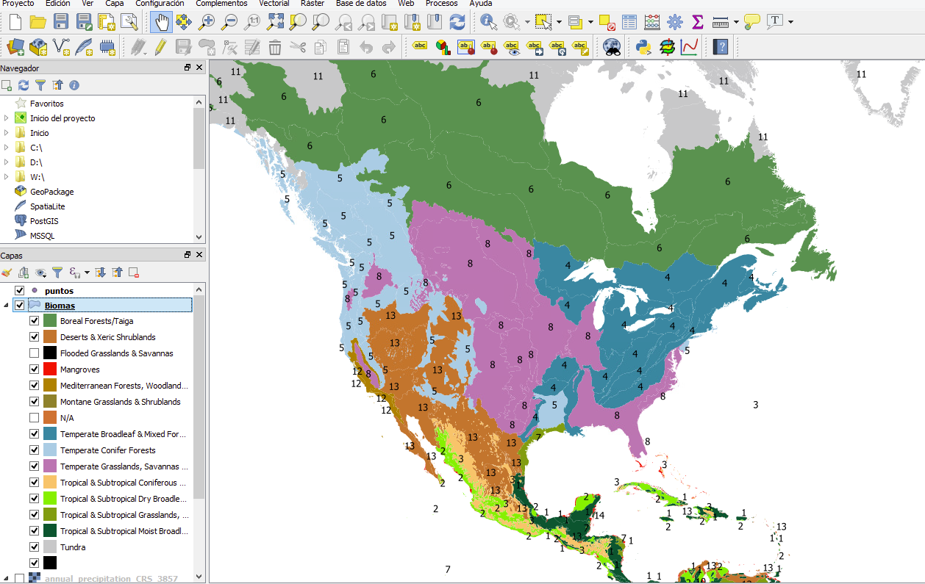
1
Primeros pasos con QGIS
Veamos con detalle el mapa de biomas
Además, para facilitarte las cosas, cada polígono de la capa biomas tiene una etiqueta que muestra el código de dicho bioma.

Slide 30
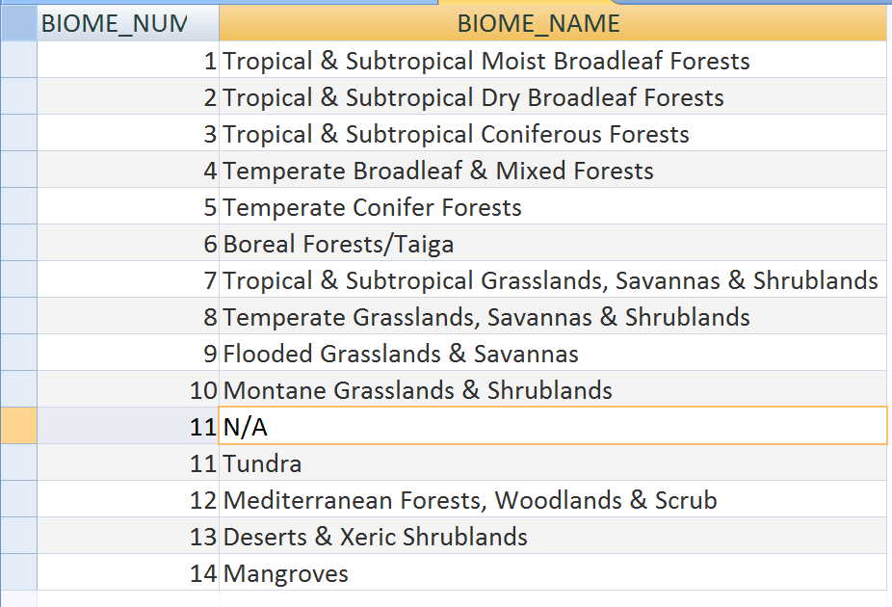
1
Primeros pasos con QGIS
Esta tabla relaciona el nombre de cada bioma con su código. Os servirá más adelante

Slide 31
2
Crear capa de puntos
Crearemos una capa con 10 puntos por bioma. Como tenemos 13 biomas en el mapa, obtendremos un total de 130 puntos. Esos puntos son los que usaremos para construir la gráfica de dispersión.
En QGIS las capas de puntos se crean usando formato shapefile (el mismo formato que tiene el mapa de biomas). Un shapefile puede contener, puntos, líneas o polígonos. En nuestro caso crearemos un shapefile de puntos (el de biomas tiene polígonos).
Primero lo crearemos vacío, lo guardaremos en el disco duro y luego iremos añadiendo los puntos.

Slide 32
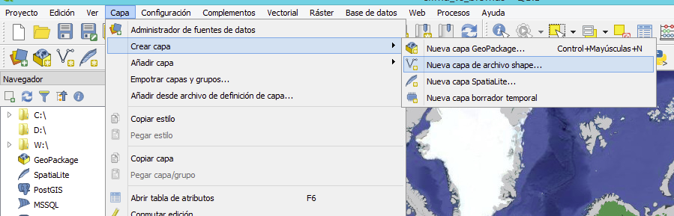
2
Crear capa de puntos
Hacemos lo siguiente:
Menú capa
Crear capa
Nueva capa de archivo shape

Slide 33
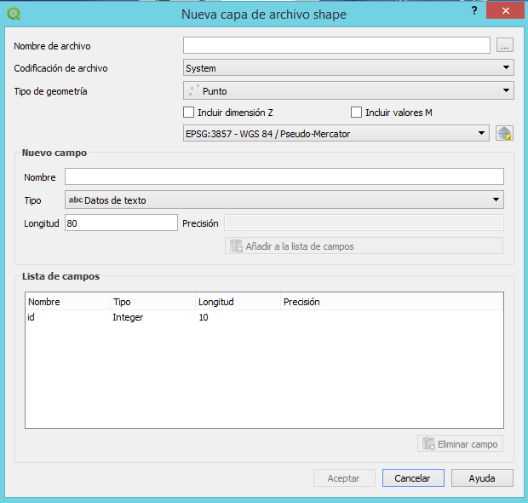
2
Crear capa de puntos
Sale un menú que nos permite configurar la creación de la capa
En primer lugar vamos a darle un nombre a la capa y a elegir dónde la guardamos. Pinchamos aquí para que se abra el menú de navegación del Windows Explorer.

Slide 34
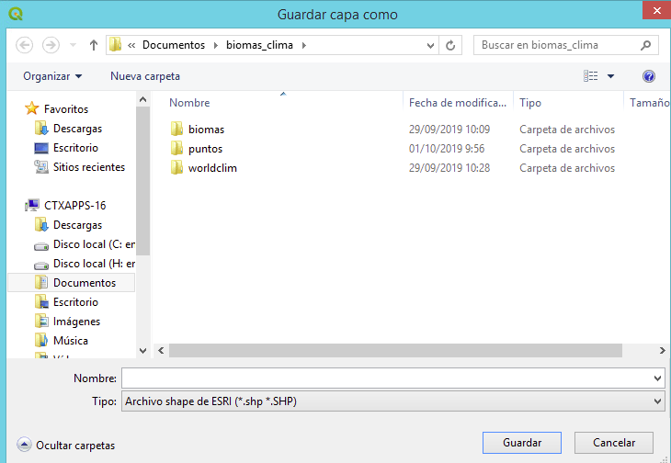
2
Crear capa de puntos
Navegamos hacia la carpeta donde tenemos los demás archivos
Creamos una nueva carpeta llamada “puntos” y entramos dentro de ella

Slide 35
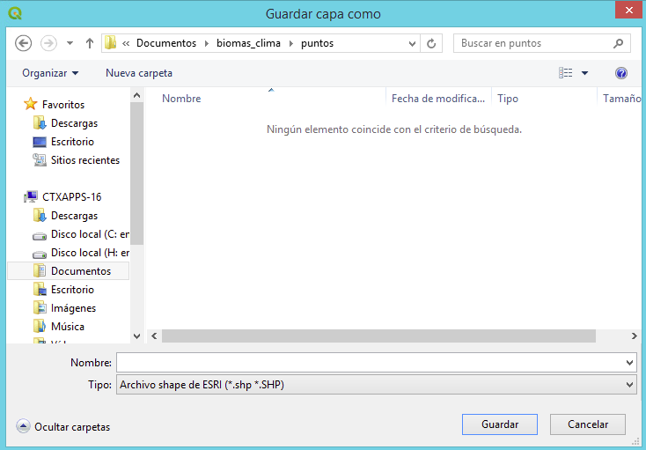
2
Crear capa de puntos
Ahora escribimos el nombre del archivo
La carpeta está vacía por ahora. Aquí guardaremos la capa con los puntos.
Tecleamos aquí “puntos” (Sin comillas…)

Slide 36
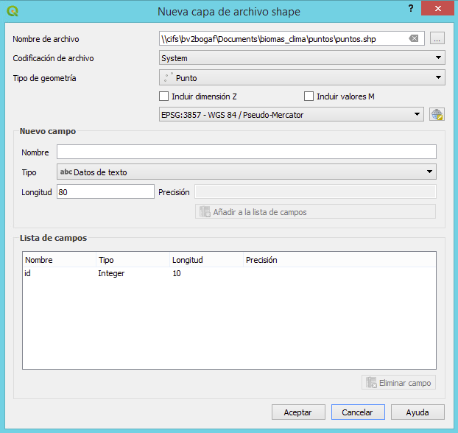
2
Crear capa de puntos
Al darle a guardar volvemos al menú anterior (creación de la capa de puntos)
Aquí aparece la ruta y el nombre del archivo que vamos a crear
Hemos de seleccionar el sistema de coordenadas en el que estará la nueva capa. Seleccionamos EPSG: 3857 del desplegable
Ahora vamos a crear un nuevo campo en la tabla de atributos de la capa. En este campo iremos introduciendo el código del bioma donde se encuentra el punto creado.
En nombre escribimos “bioma_id”
En tipo seleccionamos “Número entero”
Luego pulsamos en “añadir a la lista de campos”

Slide 37
2
Crear capa de puntos
Al darle a guardar volvemos al menú anterior (creación de la capa de puntos)
Ahora vamos a crear un nuevo campo en la tabla de atributos de la capa. En este campo iremos introduciendo el código del bioma donde se encuentra el punto creado

Slide 38
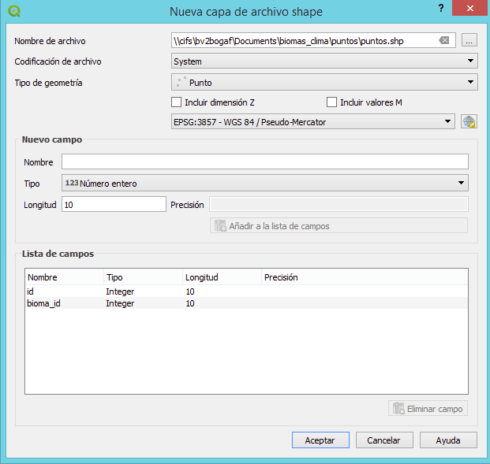
2
Crear capa de puntos
Al darle a guardar volvemos al menú anterior (creación de la capa de puntos)
El nuevo campo aparece abajo.
Había uno ya existente llamado id. Vamos a borrarlo porque no lo necesitaremos.
Lo seleccionamos y le damos al botón “eliminar campo”
Luego le damos a aceptar

Slide 39
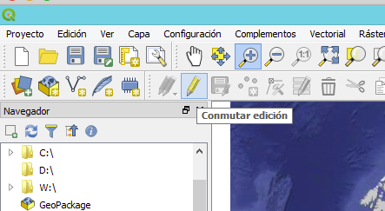
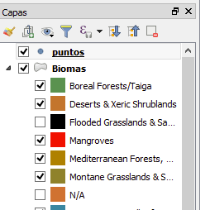
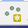
2
Crear capa de puntos
Al aceptar se carga una nueva capa que por ahora está vacía. Vamos a pintar los puntos en su interior
Nueva capa de puntos
Ahora buscamos el botón indicado abajo (lápiz cuya etiqueta dice “conmutar edición”)
Al conmutar la edición permitimos que se vayan añadiendo puntos a la capa
También se activa esta herramienta que es la que nos permite pintar los puntos. Está dos posiciones a la derecha del botón de activar edición. La seleccionamos.

Slide 40
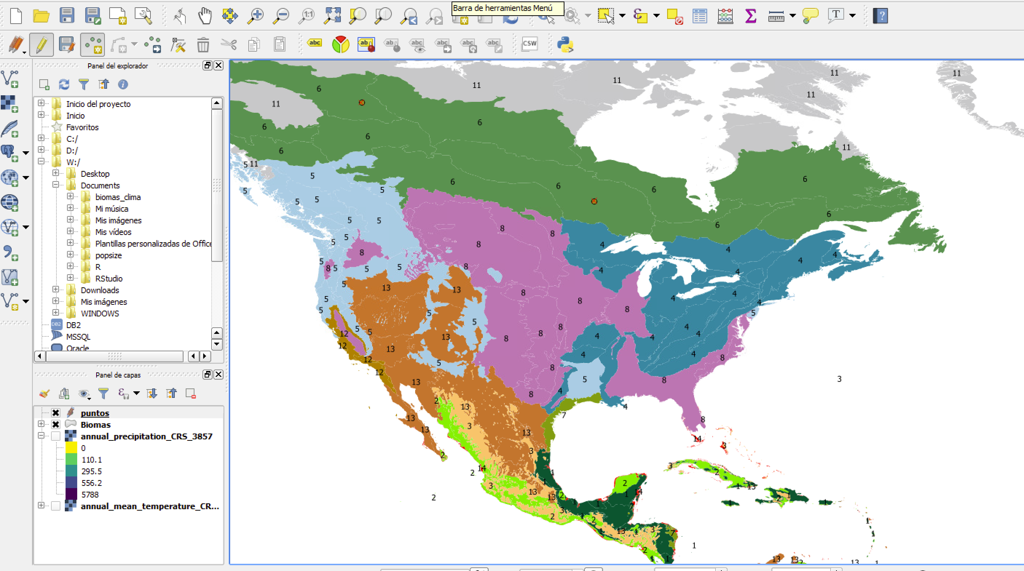
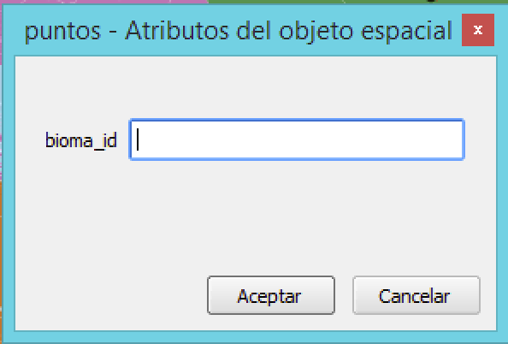
2
Crear capa de puntos
Ahora vamos a empezar a pintar puntos. En primer lugar nos acercamos a un área cualquiera con el zoom
Cada 2-3 puntos es buena idea guardar los cambios realizados en la capa. Pulsar este botón y seguir añadiendo puntos
Hacemos click sobre un bioma cuyo código conocemos previamente (porque vemos las etiquetas)
Se abre un menú en el que nos pide el código del bioma sobre el que hemos pintado el punto. Lo escribimos y le damos a aceptar.
Repetimos la operación (hacer click en otro sitio de la pantalla) tantas veces como sea necesario (130)
Para que vaya bien debes asegurarte de que esta capa esté seleccionada aquí. Haz click sobre ella.
Durante este proceso podemos usar el zoom y el “pan” para movernos por la pantalla a otros continentes. Los 10 puntos de cada bioma han de estar repartidos por cuantos más continentes mejor.

Slide 41
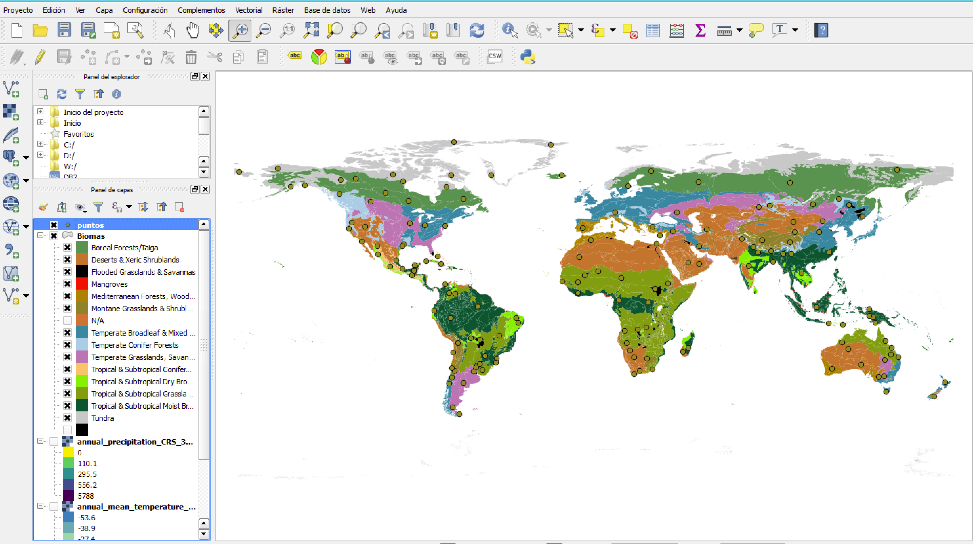
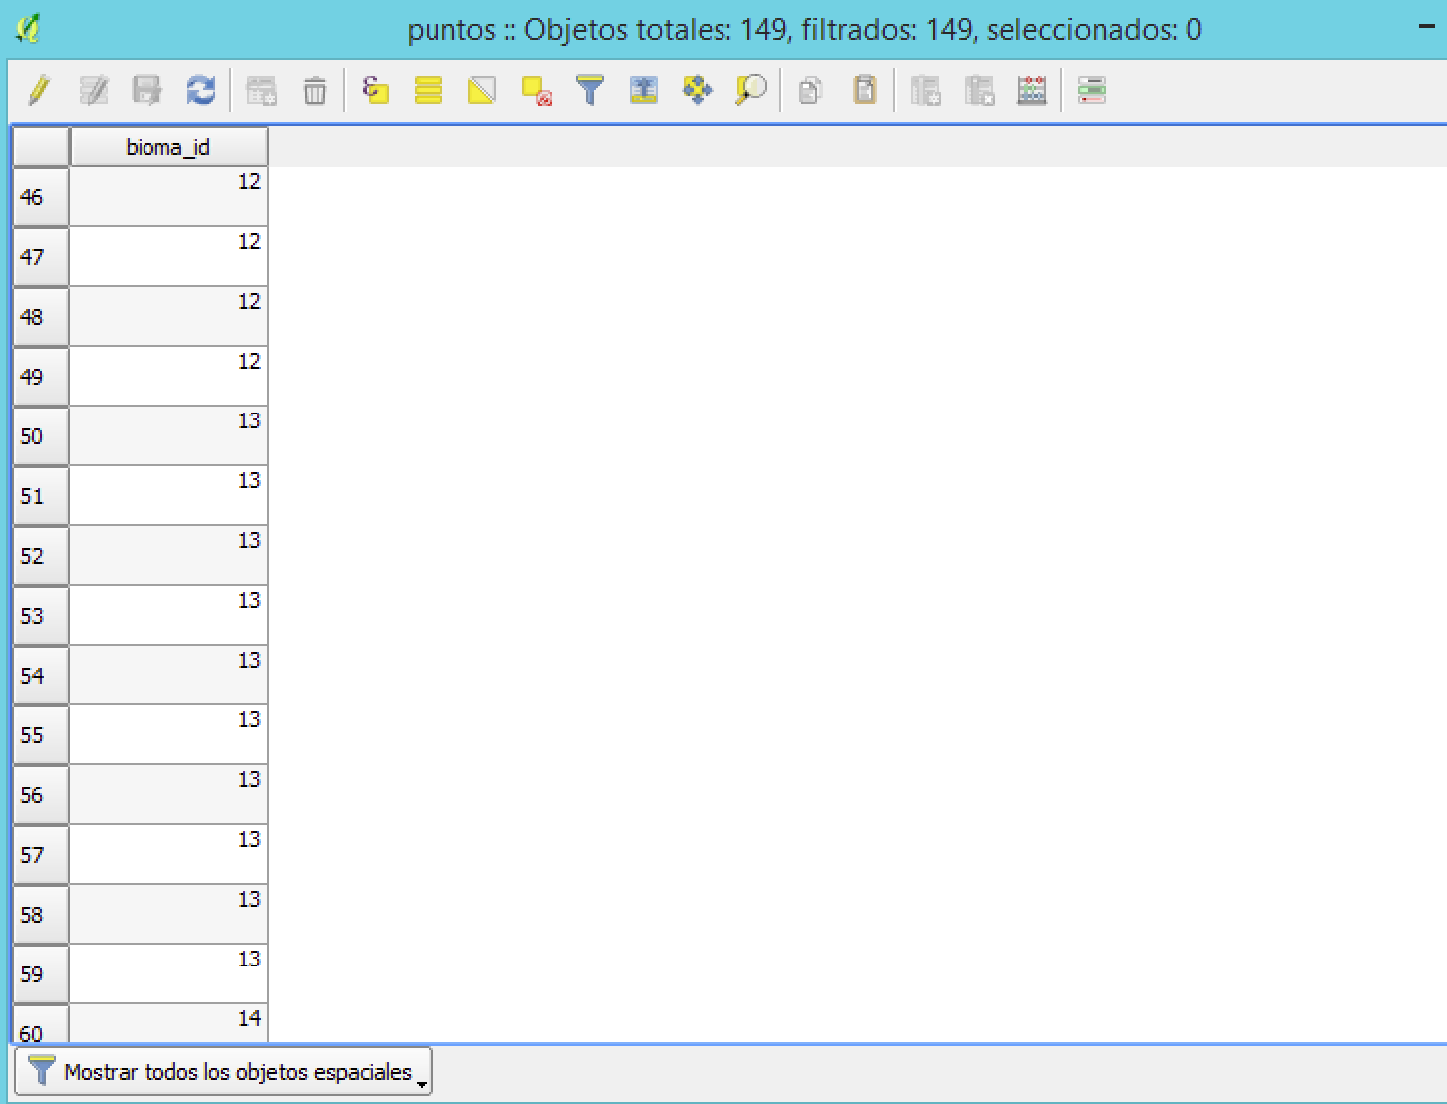
2
Crear capa de puntos
Cuando tengamos todos los puntos podemos visualizar la capa creada
Ya podemos parar la edición de la capa de puntos. Hacemos click aquí y, si nos pregunta, le decimos que guarde los cambios.
También podemos ver la tabla de atributos de la capa haciendo click aquí si previamente tenemos seleccionada la capa “puntos”
La tabla debe de contener al menos 130 puntos (10 por bioma). Cada punto está asociado con el bioma sobre el que se encuentra

Slide 42
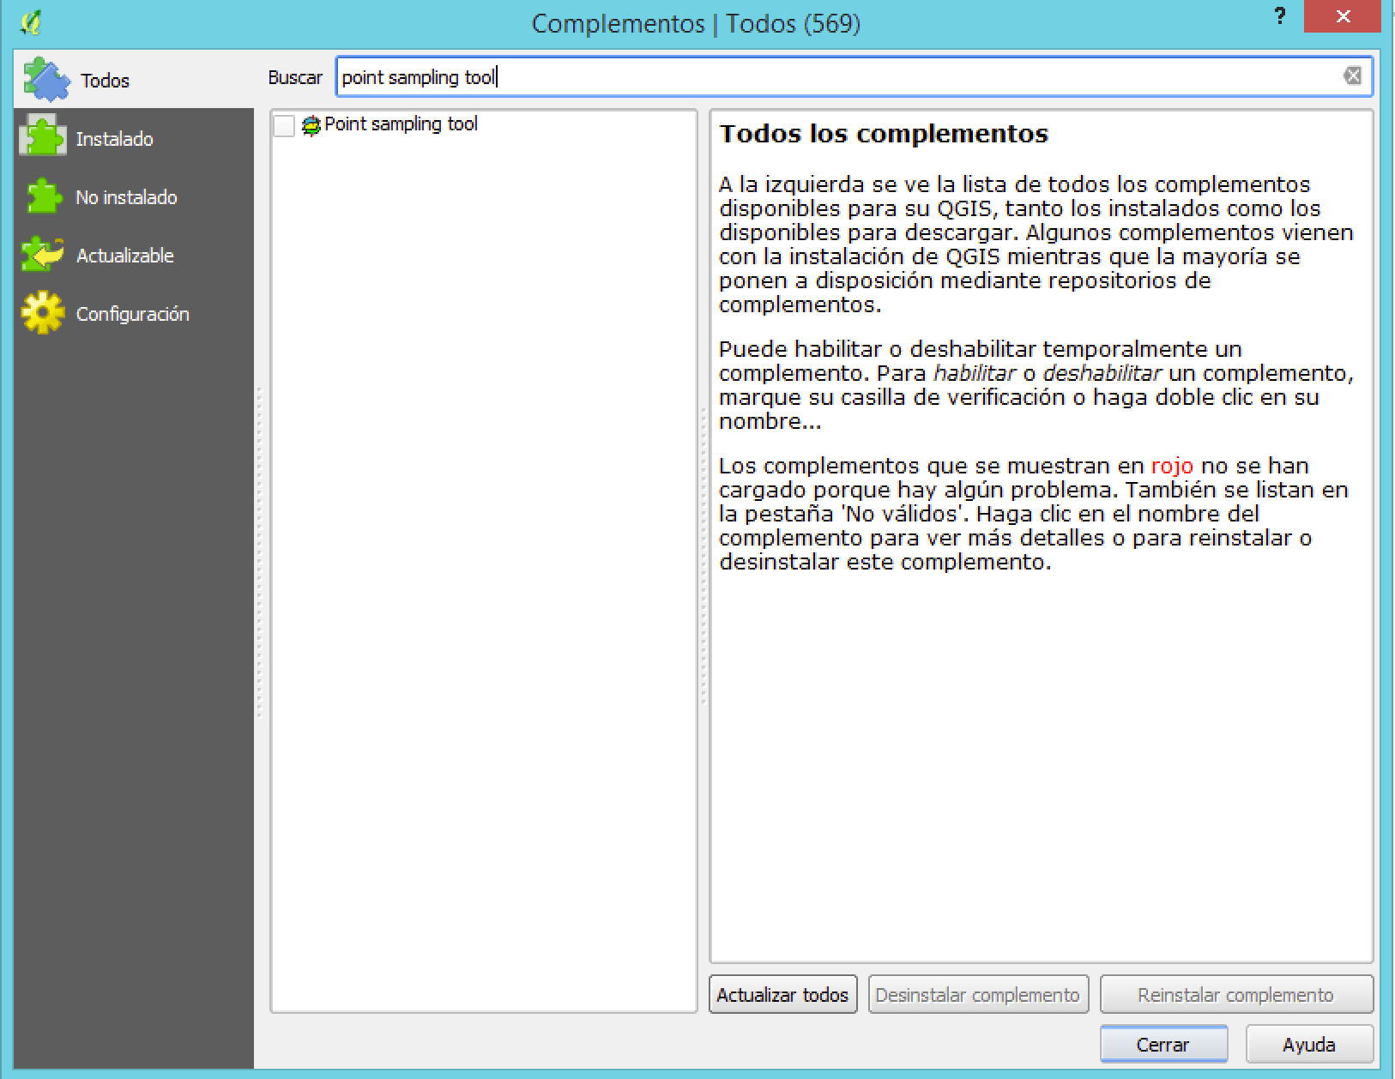
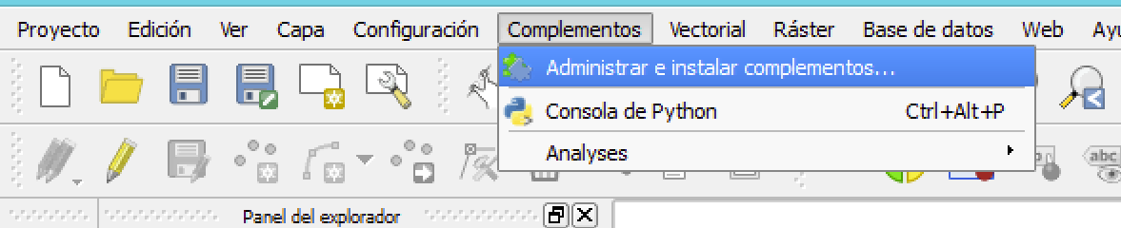
3
Asignar valores de clima a cada punto
Ahora vamos a decirle al SIG que asigne a cada punto los valores de clima del lugar en el que se encuentra
Para ello debemos de instalar un “plugin” que es una extensión de QGIS que contiene una serie de funciones específicas. Para ello vamos al menú “complementos” y seleccionamos “administrar e instalar complementos”
Buscamos “point sampling tool” y leemos la descripción de esta herramienta. Vemos que permite asignar valores de varios raster a una capa de puntos. Luego seleccionamos instalar complemento en el botón de abajo

Slide 43
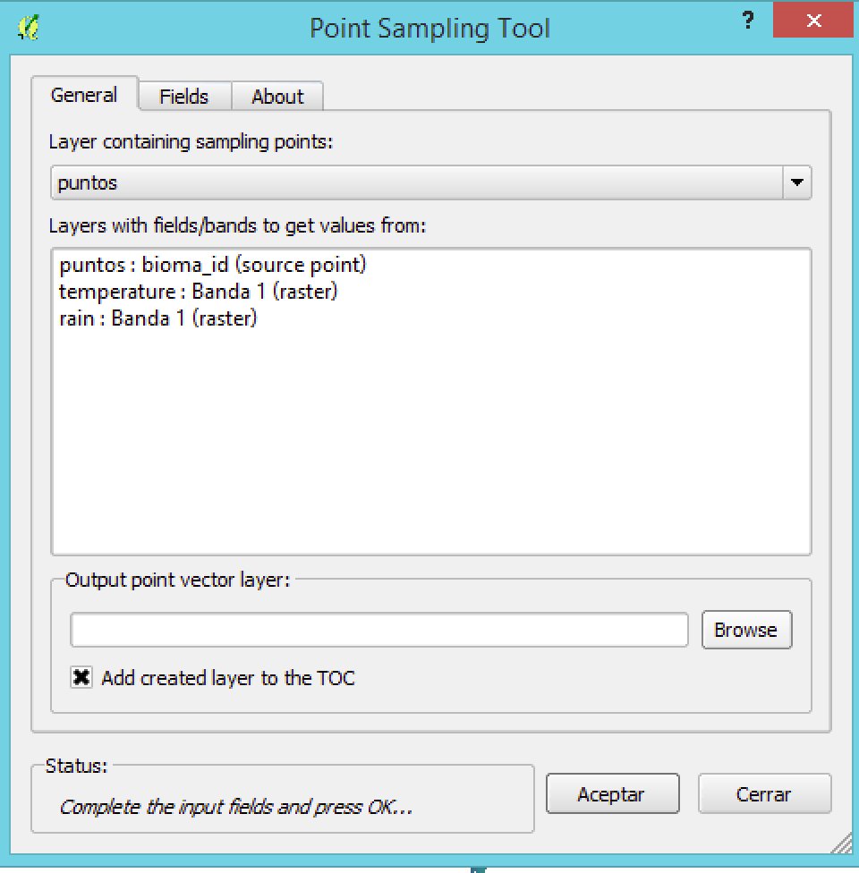
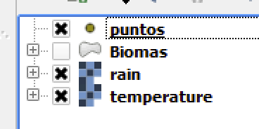
3
Asignar valores de clima a cada punto
Al instalar el plugin aparece un nuevo botón para ejecutar la función deseada
Para que esta herramienta funcione, hemos de poner visibles las capas implicadas: puntos y las dos de clima
Al darle al botón de la herramienta nueva se abre un menú en el que hemos de:
Seleccionar la capa puntos como la capa que “containing sampling points”. Es decir, la capa de destino del análisis.
Seleccionamos los campos que queremos que tenga el resultado:
puntos: bioma_id
Temperature
Rain
Hacemos la selección con el botón mayúsculas pulsado para elegirlos todos
En la casilla de “output point vector layer” le damos a “browse” para navegar en nuestro ordenador. Vamos a la carpeta “puntos” y allí creamos un objeto llamado “puntos_clima”, que será una capa vectorial con la información requerida.
El tipo de archivo es “.shp” (el tercero de la lista
Una vez hecho esto, le damos a aceptar. Se creará una nueva capa que se mostrará en el proyecto de QGIS

Slide 44
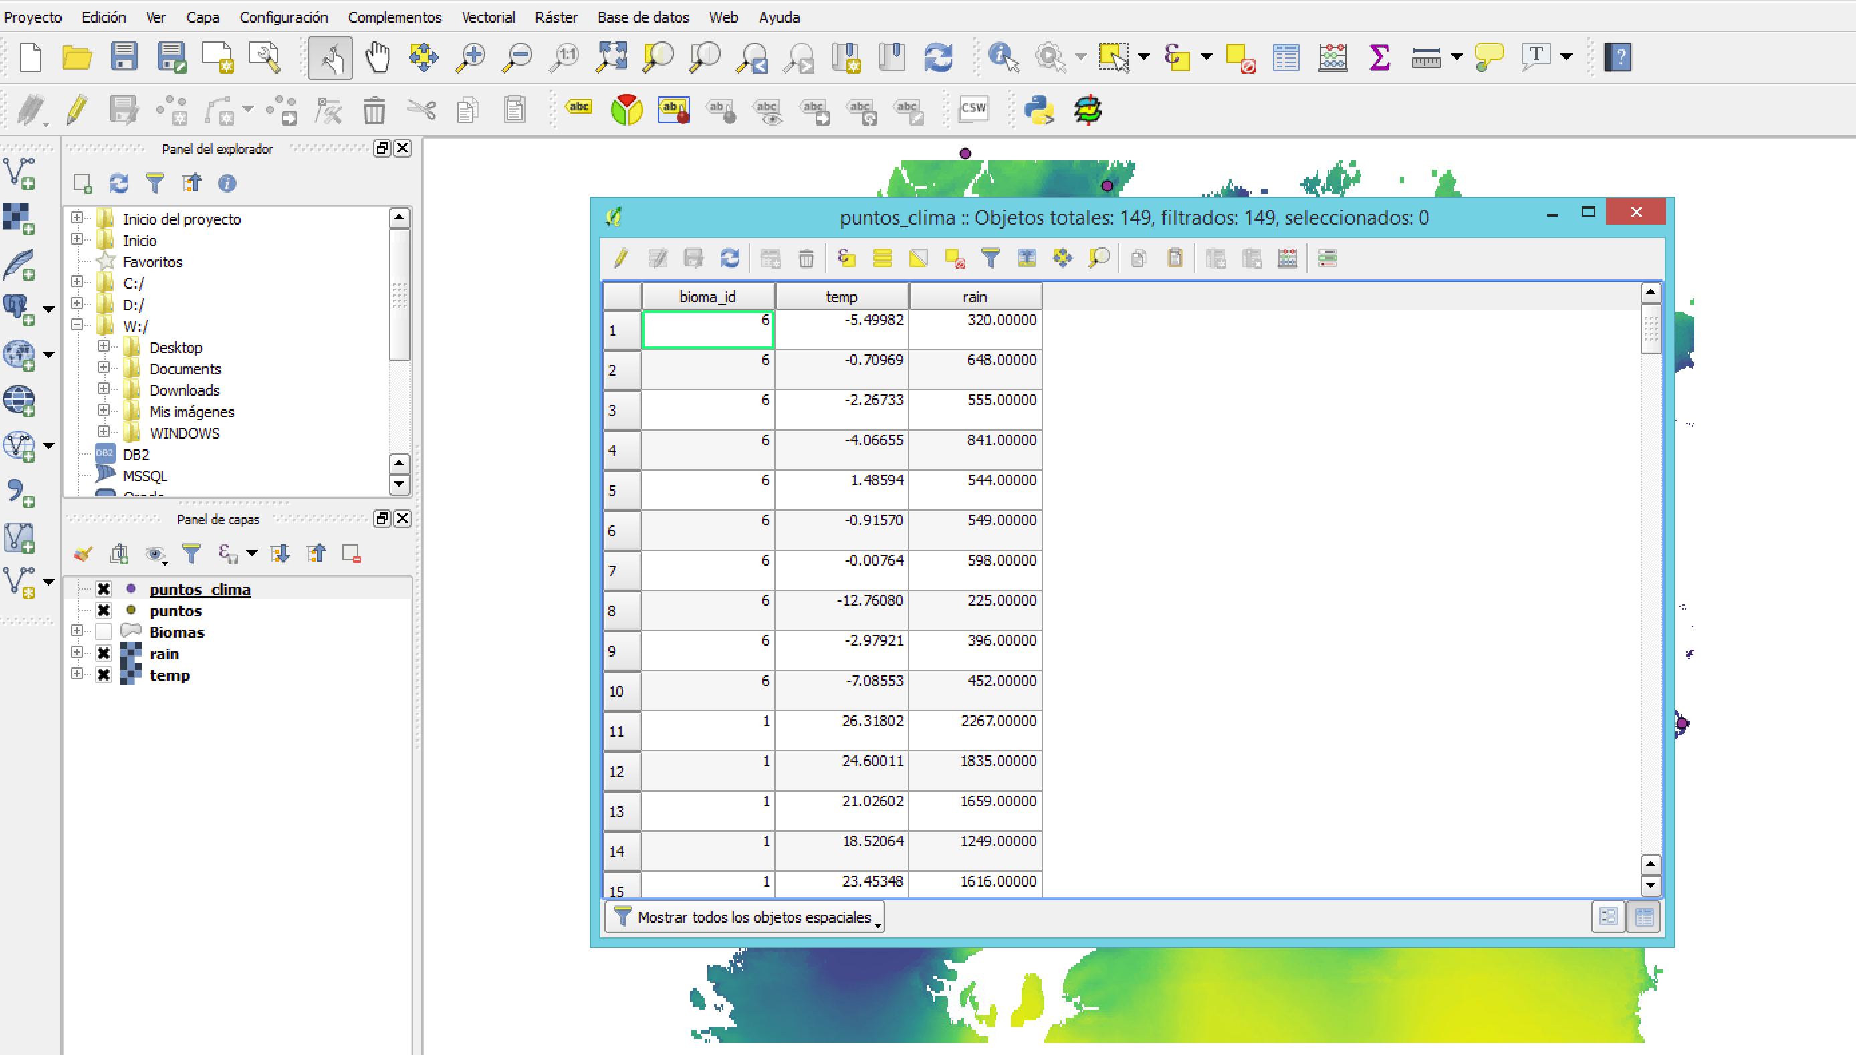
3
Asignar valores de clima a cada punto
Cuya tabla (a la que accedemos dándole al botón mostrar tabla de atributos) contiene la información que necesitamos.
¡¡enhorabuena!!
Aquí tenemos la nueva capa de puntos

Slide 45
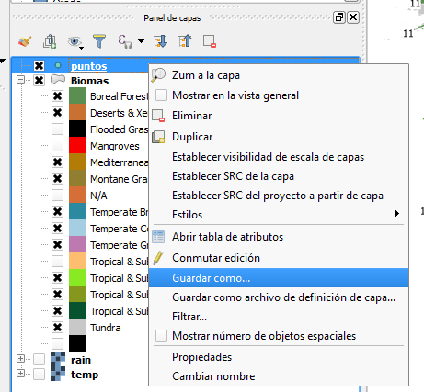
3
Asignar valores de clima a cada punto
ATENCIÓN: Si al ejecutar el plugin anterior te sale un mensaje diciendo que los sistemas de referencia de las capas que intersectamos no coinciden, tienes que hacer lo siguiente. Esto se debe a un fallo mío al explicar el paso de creación de la capa de puntos.
Si no te da este error, pasa a la diapo 47
Para resolver este problema debemos de reproyectar la capa de puntos que hemos creado. Esto implica asignarle un sistema de coordenadas diferente al que tenía. Le asignaremos el mismo sistema de coordenadas que tienen las capas de clima:
Botón derecho del ratón sobre puntos y seleccionamos “guardar como”

Slide 46
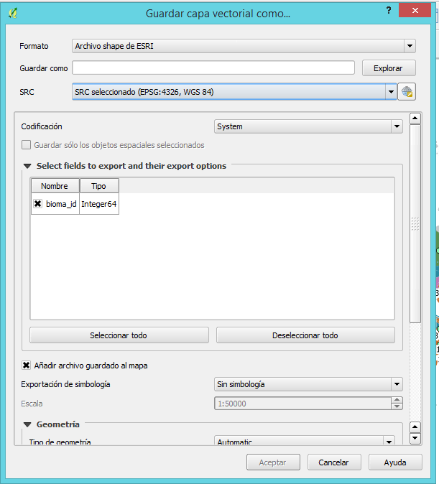
3
Asignar valores de clima a cada punto
Navegamos a la carpeta en la que estamos guardando todo y creamos un nuevo shapefile llamado “puntos_3857”
Aquí seleccionamos el sistema de coordenadas llamado EPSG: 3857
Tras hacer lo anterior aceptamos y esto crea una nueva capa con el sistema de referencia deseado. Ahora repetimos la operación desde la diapo nº 43

Slide 47
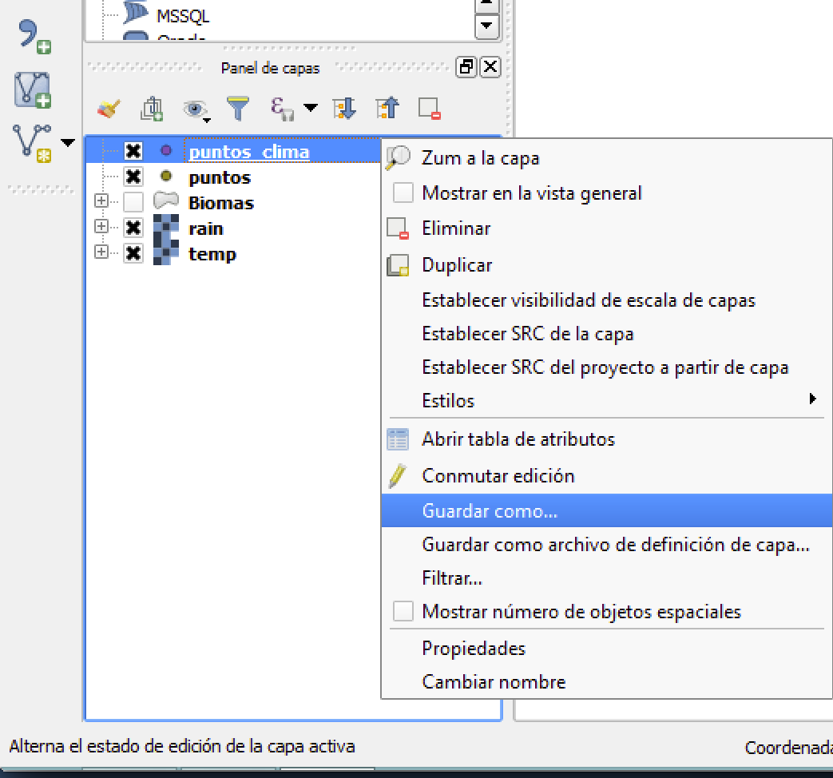
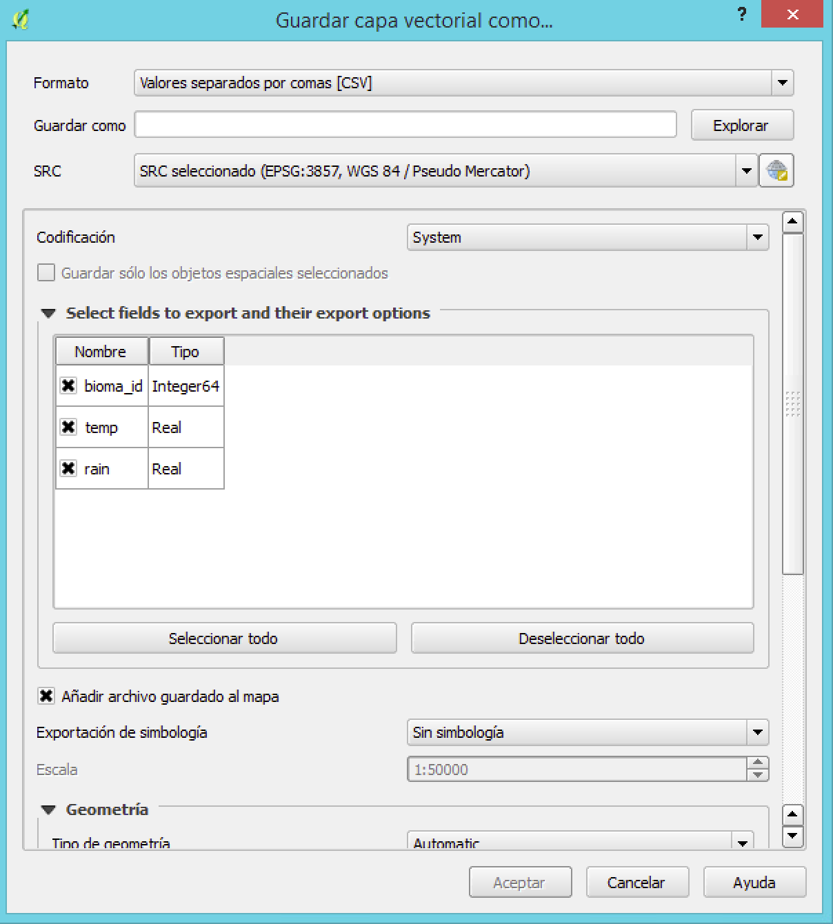
4
Exportar la tabla de atributos de la nueva capa creada
R solo sabe leer archivos de texto, así que tenemos que exportar la tabla de atributos de la nueva capa.
Ponemos el ratón sobre la nueva capa, botón derecho y seleccionamos la opción “guardar como”
En el nuevo menú seleccionamos:
Formato: Valores separados por comas. Esto genera un archivo de texto con la tabla de atributos de la capa
Guardar como: exploramos y navegamos a la carpeta puntos. Una vez allí tecleamos el nombre de la tabla: “puntos_clima_final.csv”
Aceptar

Slide 48
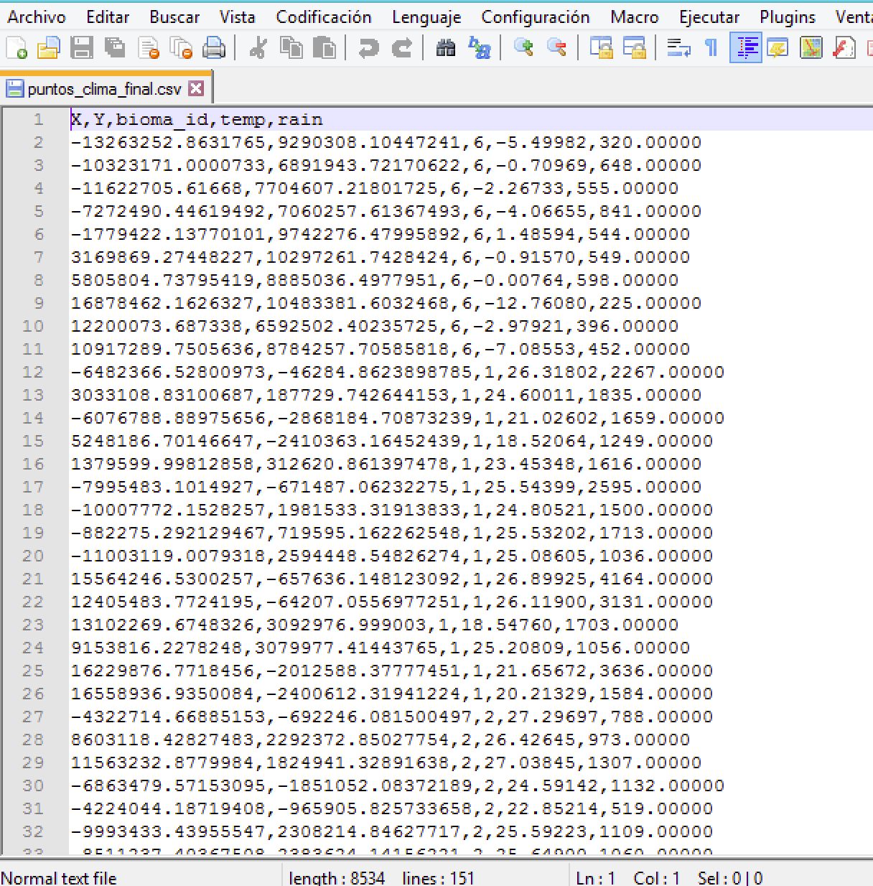
4
Exportar la tabla de atributos de la nueva capa creada
Ahora ve al navegador de windows y abre la tabla creada. Ponte sobre ella, botón derecho del ratón y “abrir con Notepad++”. Notepad es un editor de texto. Debes ver algo parecido a esto:
No tienes que hacer nada. Puedes cerrarla y seguir

Slide 49


5
Importar la tabla en Rstudio
Busca en tu ordenador un programa llamado RStudio y ábrelo.
R es un lenguaje de programación muy utilizado en ciencia. Tiene potentísimas herramientas de análisis y visualización de datos. Es software libre, por lo que puedes crear tus propios programas.
Rstudio es un entorno de desarrollo para el lenguaje de programación R. Facilita algunas tareas de programación y visualización de resultados. Cuando usamos RStudio también estamos usando R

Slide 50
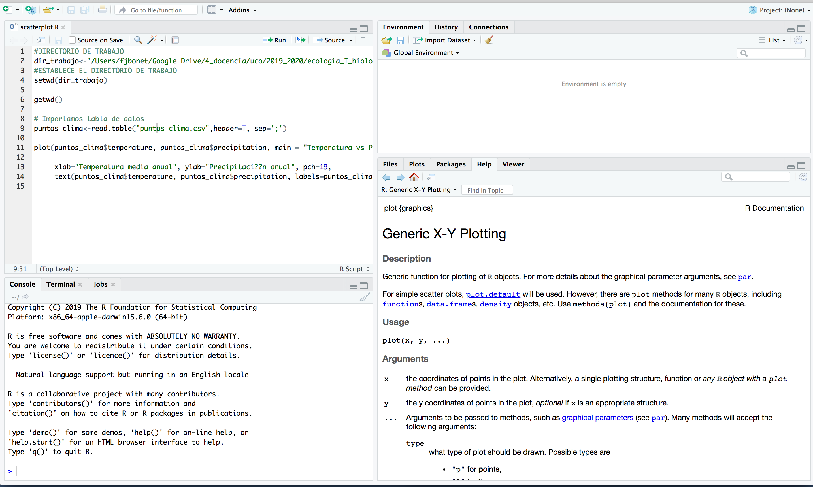
5
Importar la tabla en Rstudio
RStudio tiene un aspecto parecido a esto:
Espacio de trabajo. Objetos que se van creando, historia, etc.
Editor de código. Aquí se muestra el contenido de archivos que tienen código ejecutable por R
Gráficos, paquetes, ayuda, etc.
Consola de R. Aquí vamos viendo cómo se ejecuta el código. Aparecen mensajes de éxito o de error

Slide 51
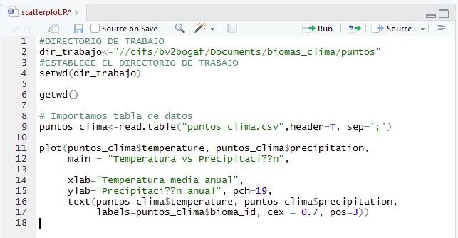
5
Importar la tabla en Rstudio
Dale al botón de abrir (carpeta amarilla) y navega hasta donde tienes los archivos guardados.
Busca un archivo llamado “Scatterplot.R” y ábrelo. Se mostrará en el cuadrante superior izquierdo de la pantalla.
Estas líneas de código son las que nos permitirán construir el diagrama de dispersión. Veamos qué significa cada una de ellas

Slide 52
5
Importar la tabla en Rstudio
Aquí le indicamos a R en qué carpeta están los datos con los que trabajará. También ahí guardará los resultados. La sintaxis significa:
Dir_trabajo: nombre de un objeto que estamos creando
<-: Esto significa igual a
“//cifs/….”: es la ruta del ordenador en el que están los datos. Lo que ves aquí es la ruta de mi ordenador. Deberás cambiar lo que hay entre comillas por la ruta de tu carpeta. Para hacer eso, navega con el explorador de Windows y cópiala.
Las líneas verdes son comentarios que R no sabe leer. Si empezamos una línea con almohadilla (#) R no leerá lo que viene después.

Slide 53
5
Importar la tabla en Rstudio
En esta línea le decimos a R que use el contenido del objeto anterior (dir_trabajo) como directorio de trabajo. Para ello se usa el comando “setwd” seguido del nombre del objeto. Así le decimos que use la carpeta anterior como el lugar de trabajo.

Slide 54
5
Importar la tabla en Rstudio
Getwd() le dice a R que represente en la consola la ruta de trabajo. Lo hacemos solo para confirmar que ha “entendido” bien lo que le hemos dicho arriba

Slide 55
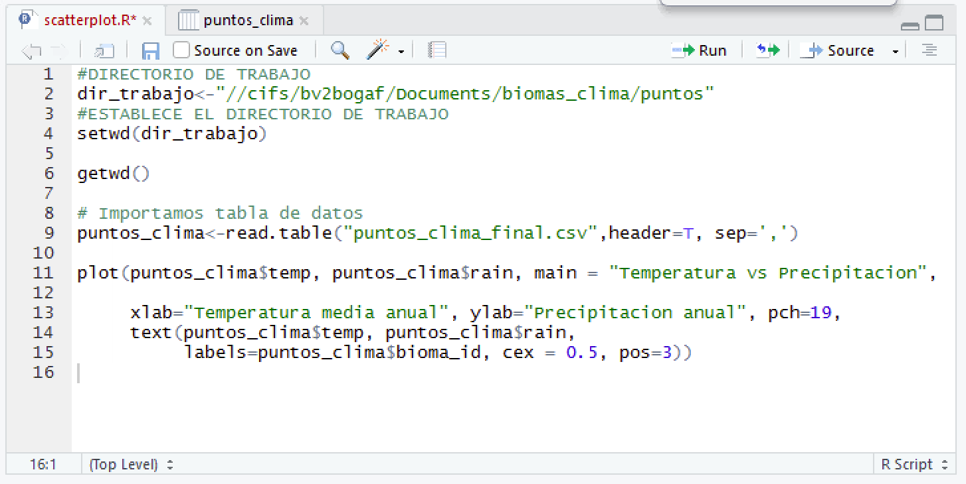
5
Importar la tabla en Rstudio
Ahora importamos el archivo de texto que contiene la tabla obtenida en QGIS. Creamos un objeto llamado “puntos_clima” que se obtiene tras leer el archivo llamado “puntos_clima_final.csv”, según la sintaxis:
Puntos_clima: nombre del nuevo objeto creado.
<-: significa igual a
Read.table: función de R que sirve para importar archivos de texto
(“puntos_clima.csv”: es el nombre del archivo de texto a importar
Header=T: indica que el archivo a importar tiene una línea inicial con el nombre de los campos
Sep=`,’: indica que el separador de campos en el archivo de texto es la coma

Slide 56
6
Construir la gráfica
Las líneas 11 a 16 permiten dibujar la gráfica. Veamos la sintaxis y su traducción a lenguaje humano
Pinta una gráfica
pon el campo “temperature” del objeto “puntos_clima” en el eje X
y el campo
“precipitation” del objeto “puntos_clima” en el eje Y
Titula al gráfico “Temperatura vs Precipitacion”
pon “Temperatura media anual” como etiqueta del eje X
y “Precipitación anual” como etiqueta del eje Y
Además pon a cada punto de la gráfica el código del bioma en el que se encuentra

Slide 57
6
Construir la gráfica
Ahora que entendemos el código, estamos en disposición de ejecutarlo. Lo haremos línea a línea. Nos ponemos en la primera línea que no es verde (nº 2) y le damos al botón que indica “run”

Slide 58
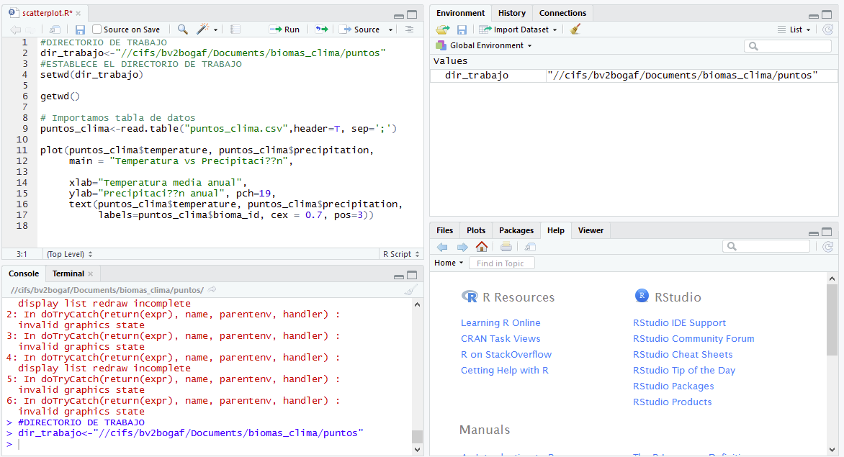
6
Construir la gráfica
Se crea un nuevo objeto con la ruta del directorio de trabajo
Pasamos a la siguiente línea y volvemos a darle a Run.

Slide 59
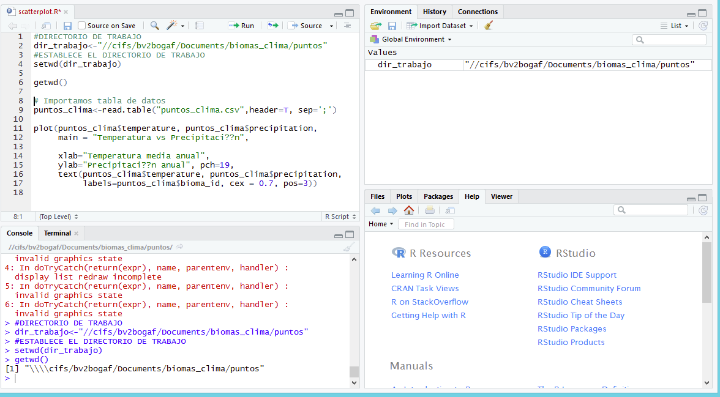
6
Construir la gráfica
Al ejecutar la línea 6 la consola devuelve el directorio de trabajo

Slide 60
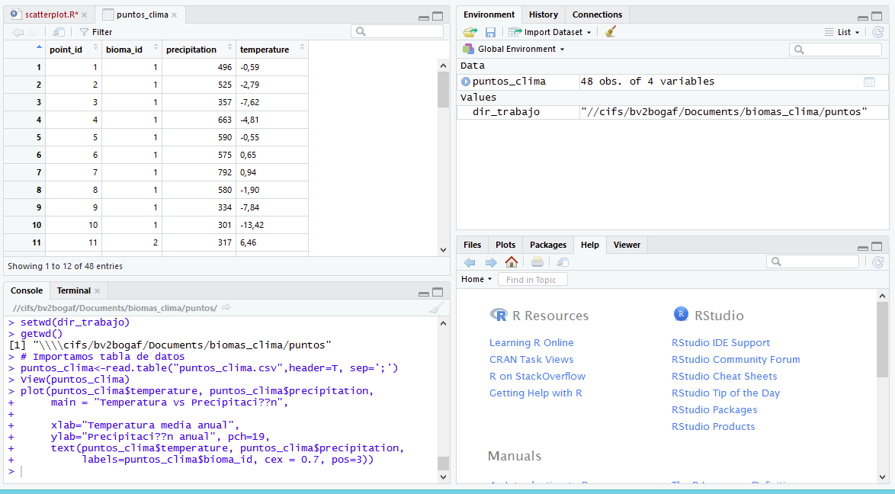
6
Construir la gráfica
Al ejecutar la línea 9 se crea un nuevo objeto que contiene la tabla que exportamos desde QGIS.
Hacemos click sobre ella
Y se abre, mostrándonos su contenido. Hay un registro por punto. Cada punto tiene datos del bioma en el que está, de su precipitación y su temperatura
Cerramos la tabla y volvemos al código.

Slide 61
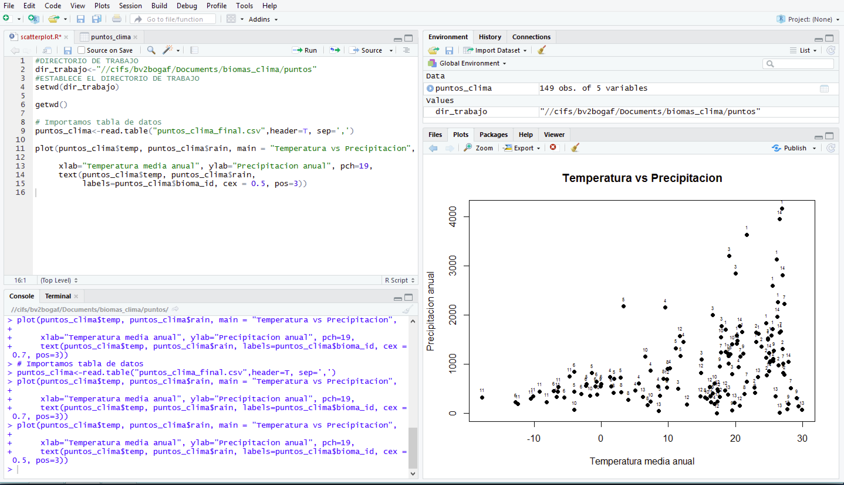
6
Construir la gráfica
¡Y se muestra la gráfica que queríamos!
Enhorabuena, ya tienes tu primera gráfica hecha con R ☺
Al ejecutar la línea 11 se ejecutan todas las líneas hasta la 15.

Slide 62
6
Construir la gráfica
Ya solo nos queda exportar la gráfica. Le damos al botón export, seleccionamos guardar como pdf y hacemos click en “save as PDF”. Creamos un archivo en la carpeta puntos y ya está.

Slide 63
Entrega de tarea: interpretación ecológica
En un documento Word:
pega la gráfica que has obtenido con R Studio
Responde de forma clara y concisa las siguientes preguntas
Observa la gráfica con detenimiento. ¿crees que el resultado se ajusta a lo esperado según la gráfica teórica?
¿hay algún bioma cuyos puntos estén demasiado dispersos? ¿Qué significa eso y por qué ocurre?
Sube tu fichero Word a Moodle a través de la “entrega de tarea”

